Slide 1
আজকের পাঠে সবাইকে স্বাগত

Slide 2
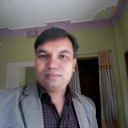
পরিচিতি
মোঃ আলম রব্বানী
সহকারী শিক্ষক
উদয়পুর পঃ হরিণমারী সঃ প্রাঃ বিদ্যালয়
বালিয়াডাঙ্গী, ঠাকুরগাঁও।
শ্রেণিঃচতুর্থ
বিষয়ঃ বাংলা।

Slide 3
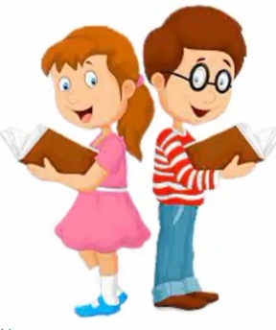
শিখনফল
শোনাঃ ১.১.১ যুক্তব্যঞ্জন সহযোগে গঠিত শব্দ শুনে বুঝতে পারবে।
১.২.১ উচ্চারিত পঠিত বাক্য শুনে বলতে পারবে।
বলাঃ ১.১.১ যুক্তব্যঞ্জন সহযোগে তৈরি শব্দ স্পষ্ট ও শুদ্ধভাবে বলতে পারবে।
পড়াঃ ১.৩.১ যুক্তব্যঞ্জন সংবলিত শব্দ পড়তে পারবে।
লেখাঃ ১.৫.১ পাঠে ব্যবহৃত শব্দ দিয়ে নতুন নতুন বাক্য লিখতে পারবে।

Slide 4
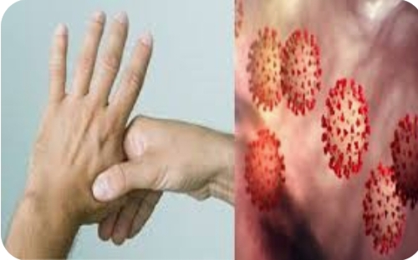
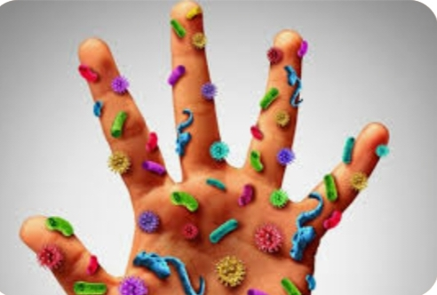
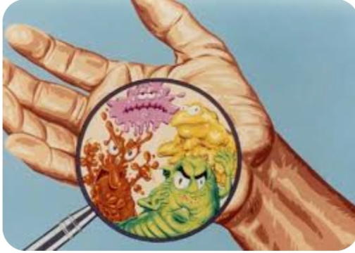
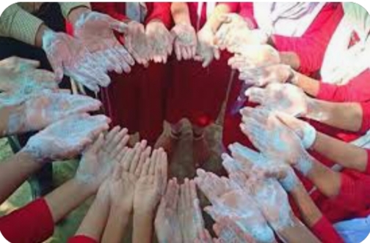
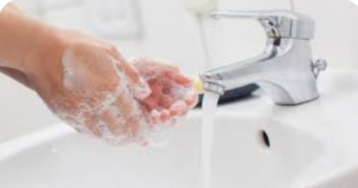
ছবিতে তোমরা কী দেখছ?

Slide 5
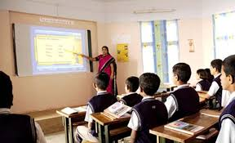
উপরের ছবিতে কী কী দেখা যাচ্ছে?
আমরা কখন কখন হাত ধুই?
আমরা কীভাবে হাত ধুই?
হাত না ধুইলে কী সমস্যা হবে?

Slide 6
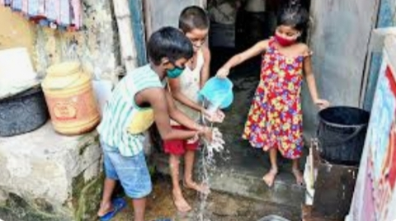
আজকের পাঠ
হাত ধুয়ে নাও
পাঠ্যাংশঃ অন্তু খুব হাসিখুশি------খাবলে খেতে শুরু করল।
পাঠঃ ১

Slide 7
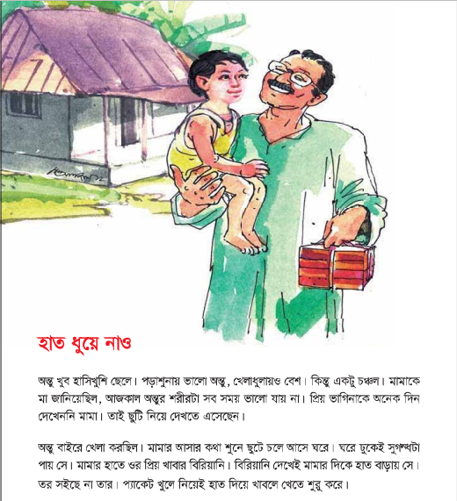
বই সংযোগ
পাঠ্য বইয়ের ৪৮ পৃষ্ঠা বের কর ।

Slide 8
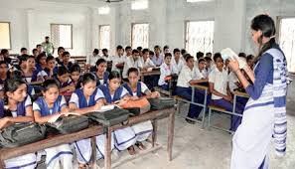
আদর্শ পাঠ
প্রিয় শিক্ষার্থীরা আমি পাঠটি পড়ছি,তোমরা মনোযোগ দিয়ে শোন ও আঙুল রেখে মেলাও।
অন্তু খুব হাসিখুশি ছেলে।পড়াশোনায় ভালো অন্তু,খেলাধুলায় ও বেশ।কিন্তু একটু চঞ্চল।মামাকে মা জানিয়েছিল,আজকাল অন্তুর শরীরটা সব সময় ভালো যায় না।প্রিয় ভাগিনাকে অনেক দিন দেখেনি মামা।তাই ছুটি নিয়ে দেখতে এসেছেন।
অন্তু বাইরে খেলা করছিল।মামার আসার কথা শুনে ছুটে চলে আসে ঘরে।ঘরে ঢুকেই সুগন্ধটা পায় সে।মামার হাতে ওর প্রিয় খাবার বিরিয়ানি।বিরিয়ানি দেখেই মামার দিকে হাত বাড়ায় সে।তর সইছে না তার।প্যাকেট খুলে নিয়েই হাত দিয়ে খাবলে খেতে শুরু করল।

Slide 9
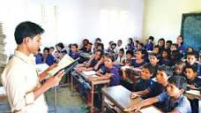
সমস্বরে পাঠ
প্রিয় শিক্ষার্থীরা আমি পাঠটি পড়ছি,তোমরা মনোযোগ দিয়ে শোন ও আমার সাথে পড়।
অন্তু খুব হাসিখুশি ছেলে।পড়াশোনায় ভালো অন্তু,খেলাধুলায় ও বেশ।কিন্তু একটু চঞ্চল।মামাকে মা জানিয়েছিল,আজকাল অন্তুর শরীরটা সব সময় ভালো যায় না।প্রিয় ভাগিনাকে অনেক দিন দেখেনি মামা।তাই ছুটি নিয়ে দেখতে এসেছেন।
অন্তু বাইরে খেলা করছিল।মামার আসার কথা শুনে ছুটে চলে আসে ঘরে।ঘরে ঢুকেই সুগন্ধটা পায় সে।মামার হাতে ওর প্রিয় খাবার বিরিয়ানি।বিরিয়ানি দেখেই মামার দিকে হাত বাড়ায় সে।তর সইছে না তার।প্যাকেট খুলে নিয়েই হাত দিয়ে খাবলে খেতে শুরু করল।

Slide 10
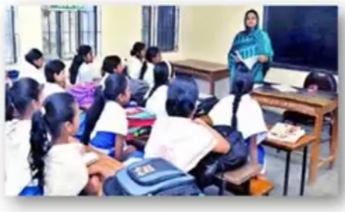
সরব পাঠ
তোমরা মনোযোগ দিয়ে পাঠটি পড়।

Slide 11
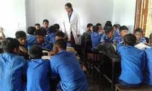
দলীয় পাঠ
সবাই ৫ জন করে দলে বসে পাঠটি পড়,পড়ার সময় একজন অন্যজনকে প্রয়োজনে সাহায্য করবে।

Slide 12
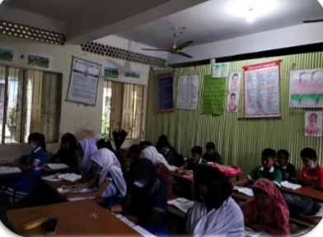
নীরব পাঠ
সবাই নীরবে পাঠটি পড়।

Slide 13
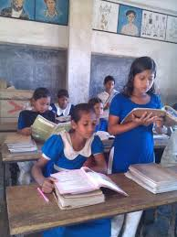
একক পাঠ
প্রিয় শিক্ষার্থীরা তোমরা প্রত্যেকে দুই লাইন করে পড়,পড়ার সময় বিরাম চিহ্ন বজায় রেখে পড়বে।
অন্তু খুব হাসিখুশি ছেলে।পড়াশোনায় ভালো অন্তু,খেলাধুলায় ও বেশ।কিন্তু একটু চঞ্চল।মামাকে মা জানিয়েছিল,আজকাল অন্তুর শরীরটা সব সময় ভালো যায় না।প্রিয় ভাগিনাকে অনেক দিন দেখেনি মামা।তাই ছুটি নিয়ে দেখতে এসেছেন।
অন্তু বাইরে খেলা করছিল।মামার আসার কথা শুনে ছুটে চলে আসে ঘরে।ঘরে ঢুকেই সুগন্ধটা পায় সে।মামার হাতে ওর প্রিয় খাবার বিরিয়ানি।বিরিয়ানি দেখেই মামার দিকে হাত বাড়ায় সে।তর সইছে না তার।প্যাকেট খুলে নিয়েই হাত দিয়ে খাবলে খেতে শুরু করল।

Slide 14
এসো আমরা নতুন শব্দের অর্থ ও বাক্য জেনে নেইঃ
চঞ্চল
অস্থির
অন্তু খুব চঞ্চল ছেলে।
খাবলে খাওয়া
এক থাবায় যতটুকু তুলে খাওয়া যায়।
বিরিয়ানি দেখে তপু খাবলে খেতে শুরু করল।
তর
দেরি
মজার মজার খাবার দেখে দিপুর তর সইছে না।

Slide 15
এসো যুক্তবর্ণ খুজে বোর্ডে লিখি ও যুক্তবর্ণ ভেঙে নতুন শব্দ শিখিঃ
অন্তু
ন্ত
ন
ত
অন্তর
চঞ্চল
ঞ্চ
ঞ
চ
অঞ্চল
প্রিয়
প্র
প
র-ফলা
প্রাণ
সুগন্ধ
ন্ধ
ন
ধ
অন্ধ

Slide 16
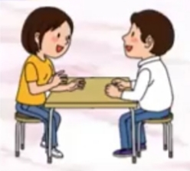
বিপরীত শব্দ জেনে নেই
শুরু
শেষ
হাত
পা
ভালো
মন্দ
সুগন্ধ
দূর্গন্ধ
প্রিয়
অপ্রিয়

Slide 17
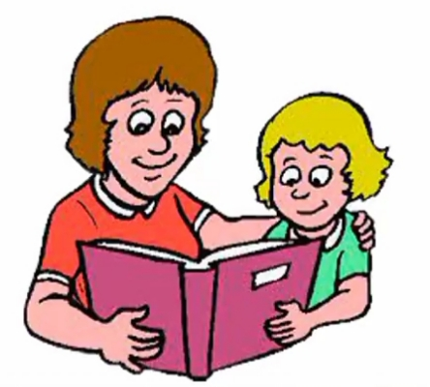
মুল্যায়ণ
নিচের প্রশ্নগুলোর উত্তর লিখ।
১। হাত ধুয়ে নাও গল্পটি কাকে নিয়ে লেখা?
২।অন্তুর স্বভাব কেমন?
৩।কে অন্তুকে দেখতে এলেন?
৪।অন্তুর প্রিয় খাবার কী?
৫।আমরা কখন কখন হাত ধুব?
৬।সময় মতো হাত না ধুইলে কী সমস্যা হবে?

Slide 18
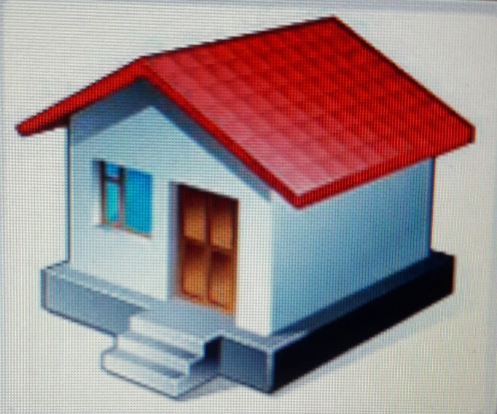
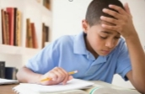
বাড়ির কাজ
বাড়ি থেকে ভালো করে পাঠটি পড়ে আসবে ও তুমি কীভাবে পরিষ্কার থাকবে
তা দুইটি বাক্যে লিখে আনবে।

Slide 19
সবাই ভালো থেকো,সবাইকে ধন্যবাদ।

